Slide 1


Giới thiệu
@nhubaovu
about.me/vunb
Notes:
Chào mừng các bạn. Để có được tâm thế tốt khi chúng ta bắt đầu học NodeJS thì tôi sẽ giới thiệu tổng quát về NodeJS để các bạn thấy được những lợi thế và Sức mạnh khi chúng ta sử dụng NodeJS.

Slide 2
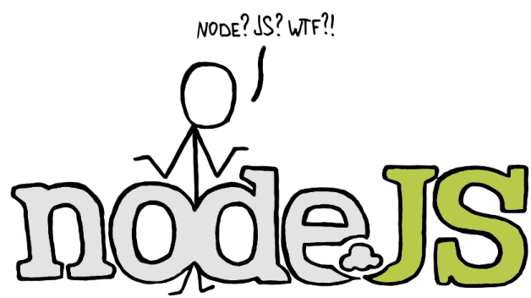
Giới thiệu NodeJS
NodeJS là gì ?
Những ứng dụng nào có thể viết bằng NodeJS ?
Những kết luận sai lầm về NodeJS cần tránh !!!
Lý do gì để tự tin sử dụng NodeJS ?
Ông lớn nào đang sử dụng ?
Kết luận
Notes:
Nội dung chính của bài học này là chúng ta sẽ đi vào các vấn đề

Slide 3


NodeJS là gì ?
Node.js® is a platform built on Chrome's JavaScript runtime for easily building fast, scalable network applications. – NodeJS.Org
it’s mostly C++ code
Node.js
2009
V8 JavaScript Runtime

Slide 4

Những ứng dụng có thể viết bằng NodeJS ?
Websocket Servers (Online Chat, Game, …)
Fast File Upload Client
Ad Servers
Cloud Services
Microservices
RESTful API
Any Real-time Data Applications

Slide 5
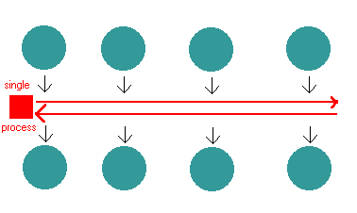
Những kết luận sai lầm về NodeJS cần tránh !!!
A Web Framework, a programming language
For Beginners
Muti-threaded
It’s very low level
Single threaded Server

Slide 6

Những lý do để tự tin sử dụng NodeJS ?
Node.js applications are written in JavaScript
“JavaScript has certain characteristics that make it very different than other dynamic languages, namely that it has no concept of threads. Its model of concurrency is completely based around events.”
- Ryan Dahl

Slide 7

Những lý do để tự tin sử dụng NodeJS ?
Node.js chạy đa nền tảng phía Server
Sử dụng kiến trúc hướng sự kiện Event-driven, cơ chế non-blocking I/O làm cho nó nhẹ và hiệu quả.

Slide 8
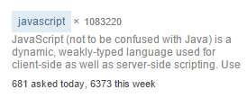




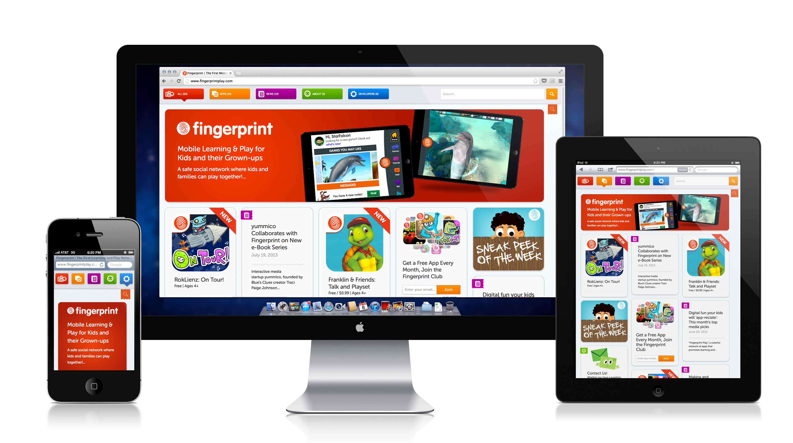
Những lý do để tự tin sử dụng NodeJS ?
Cộng đồng rất lớn và hoàn toàn miễn phí
Các ứng dụng real-time chạy đa nền tảng và đa thiết bị
200,000+ Modules
1M Questions

Slide 9










Những Ông lớn đang sử dụng NodeJS ?
Company | Link | Notes
 | www.academia.edu | uses node for background data processing
 | adgear.com | Real-time advertising reporting
 | ql.io | An HTTP gateway
 | LinkedIn | Use node.js as the server interface for his mobile applications
 | www.microsoft.com | Uses node.js internally and provides cloud hosting for node.js applications in Windows Azure.
 | www.nodebb.org | A modern discussion platform built entirely in Node
 | paypal.com | Created the KrakenJS framework, which is now used in the developement of all new web applications.
 | trello.com | is powered by Node
 | uber.com | Everyone's Private Driver
 | www.wikia.com | Chat

Slide 10
Những Ông lớn đang sử dụng NodeJS ?
Google: Projects, Applications, and Companies Using Node [https://github.com/nodejs/node-v0.x-archive/wiki/Projects,-Applications,-and-Companies-Using-Node]

Slide 11


Kết luận
JavaScript Everywhere
Fast: V8 engine
Lightweight: Event-driven architecture, Non-blocking feature
Single Language for All Layers
High Performance
Hosted anywhere
Easy to modify and maintain

